Slide 1
GAN project
김형규, 김동섭, 한선웅

Slide 2
부제목: GAN 을 이용한 *** 만들기
뭘 만들 수 있을까?

Slide 3
부제목: GAN 을 이용한 *** 만들기
일단 검색부터…. ㄱㄱㄱ

Slide 4
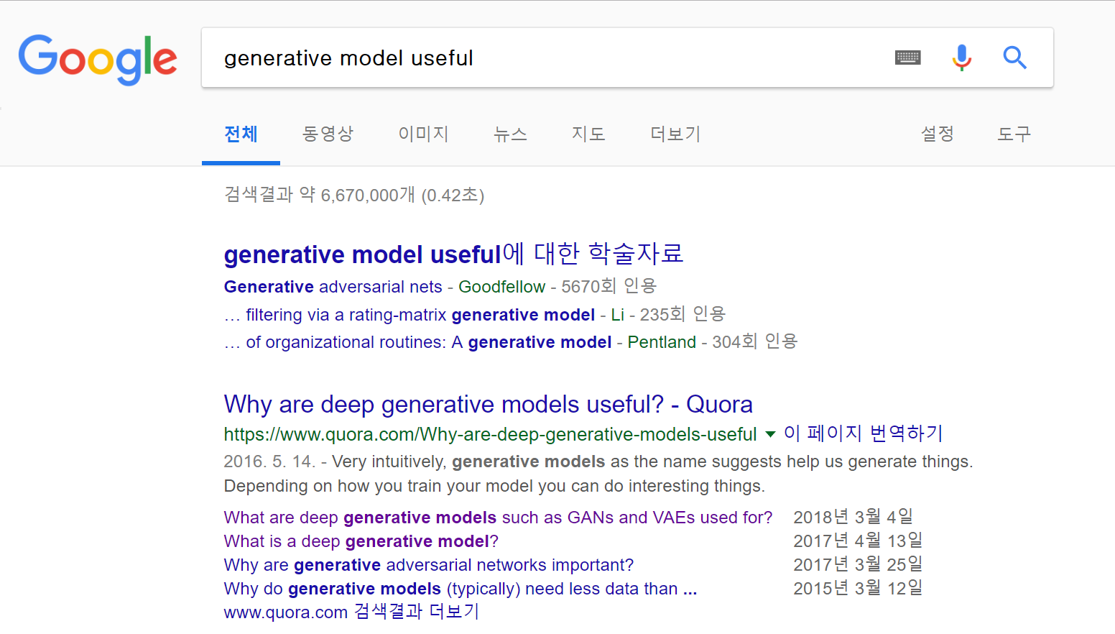
generative model useful

Slide 5
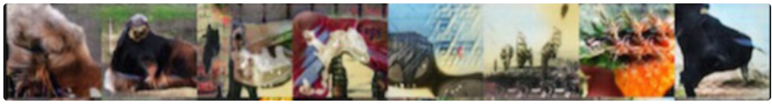
Default generator behavior
(GANs trained on ImageNet)
What is problem?

Slide 6
Default generator behavior
(GANs trained on ImageNet)
Too small !
128x128 px picture

Slide 7
Default generator behavior
(GANs trained on ImageNet)
Too small !
Too blur !

Slide 8
Default generator behavior
(GANs trained on ImageNet)
Too small !
Too blur !
Not control of output !

Slide 9
Default generator behavior
(GANs trained on ImageNet)
Solve this problem
Too small !
Too blur !
Not control of output !

Slide 10
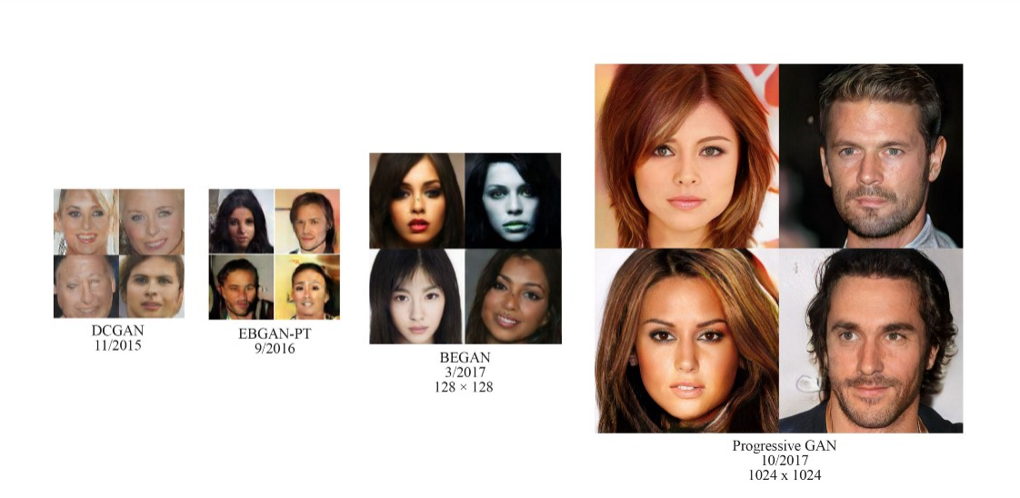

Slide 14
Default generator behavior
Too small !
Too blur !
Not control of output !
???

Slide 15
Input을 noise 대신 image -> Cycle GAN

Slide 16
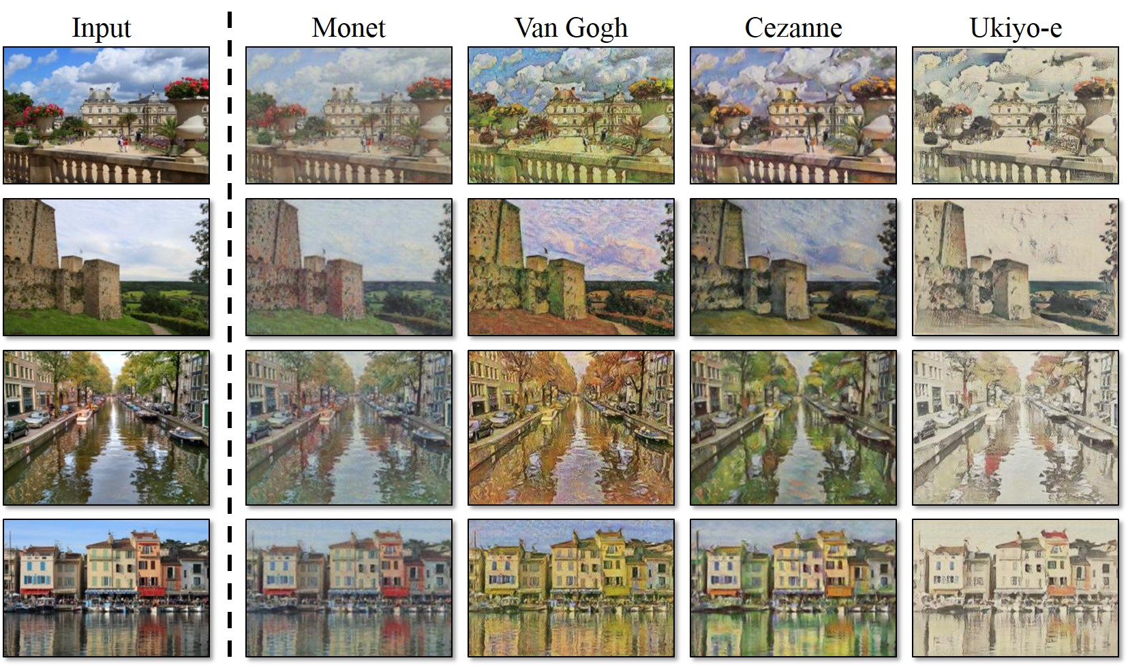
Cycle gan

Slide 17
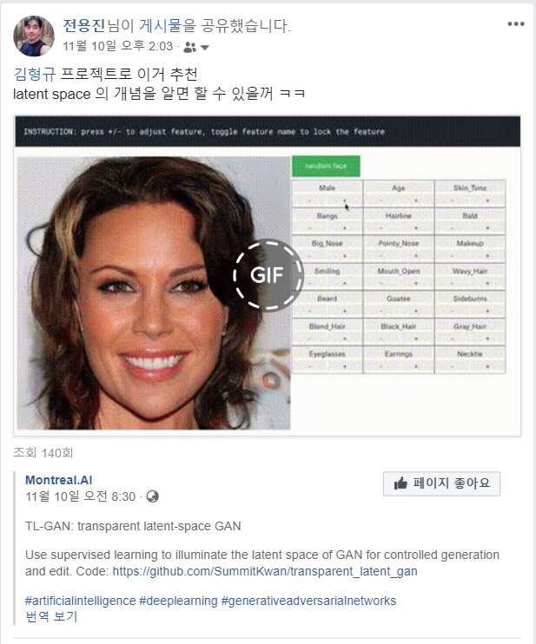
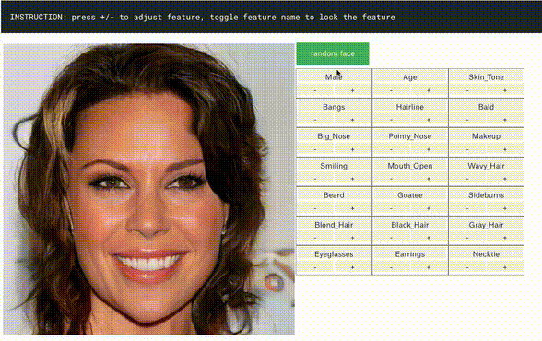

Slide 18
Latent space
Image구성 요소의 특징을 잡아내서 input으로
쓰겠다.

Slide 19
Input을 noise 대신 Latent image
Latent space

Slide 20
CGAN
ACGAN

Slide 21
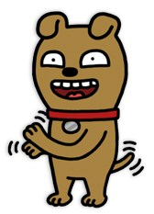
이제 만들어 볼까?
CGAN
ACGAN

Slide 22
그런데 벌써
다 구현되어
있는데?...
CGAN
ACGAN

Slide 23
어디에?

Slide 24
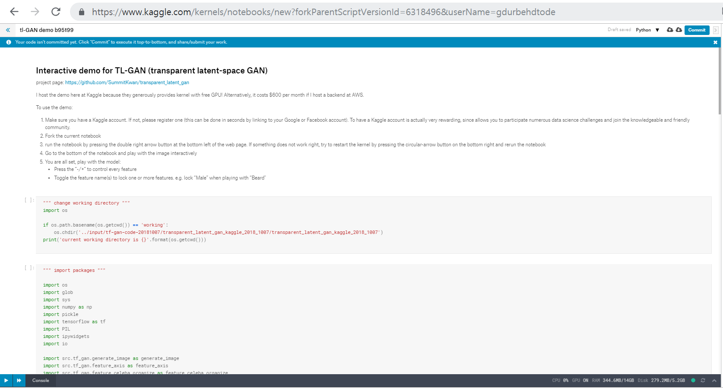
캐글에!

Slide 25
쓸데없는 상상들…
GAN은 anomaly detection 에 사용되는데 이것을 연구해보자
GAN으로 새로운 게임 아이템을 생성해보자
GAN으로 애니메이션 캐릭터 옷 입히기 구현
애니메이션에서 -> 사람생성

Slide 26
열심히 회의를 거쳐…

Slide 27
쓸데없는 상상들…
GAN은 anomaly detection 에 사용되는데 이것을 연구해보자
GAN으로 새로운 게임 아이템을 생성해보자
GAN으로 사람 옷 입히기 구현
애니메이션에서 -> 사람생성
유력!

Slide 28
쓸데없는 상상들…
GAN은 anomaly detection 에 사용되는데 이것을 연구해보자
GAN으로 새로운 게임 아이템을 생성해보자
GAN으로 사람 옷 입히기 구현
애니메이션에서 -> 사람생성
모두 가능성 있지만….. 문제는?

Slide 29
쓸데없는 상상들…
GAN은 anomaly detection 에 사용되는데 이것을 연구해보자
GAN으로 새로운 게임 아이템을 생성해보자
GAN으로 사람 옷 입히기 구현
애니메이션에서 -> 사람생성
모두 가능성 있지만….. 문제는?
Data가 있느냐 없느냐~

Slide 30
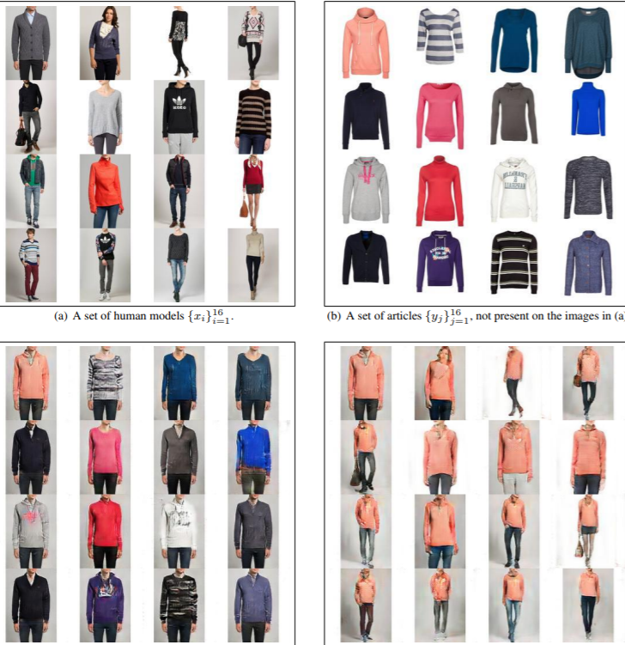
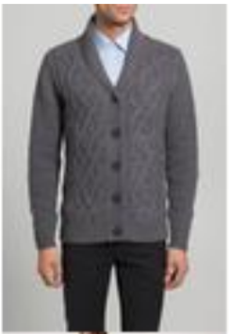
GAN으로 사람 옷 입히기 구현
The Conditional Analogy GAN: Swapping Fashion Articles on People Images

Slide 31
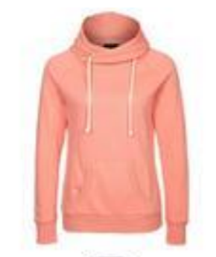
GAN으로 사람 옷 입히기 구현
The Conditional Analogy GAN: Swapping Fashion Articles on People Images

Slide 32
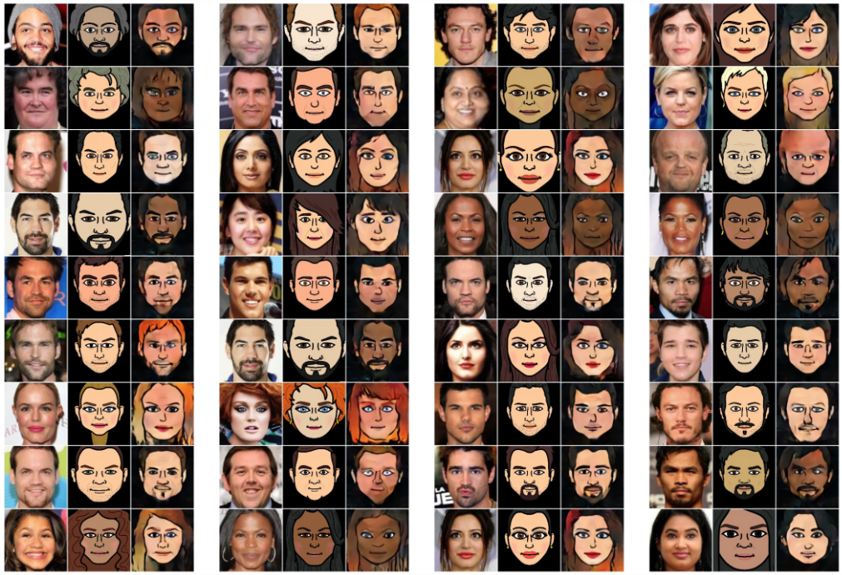
애니메이션에서 -> 사람생성
UNSUPERVISED CROSS-DOMAIN IMAGE GENERATION

Slide 33
그 외에도

Slide 34
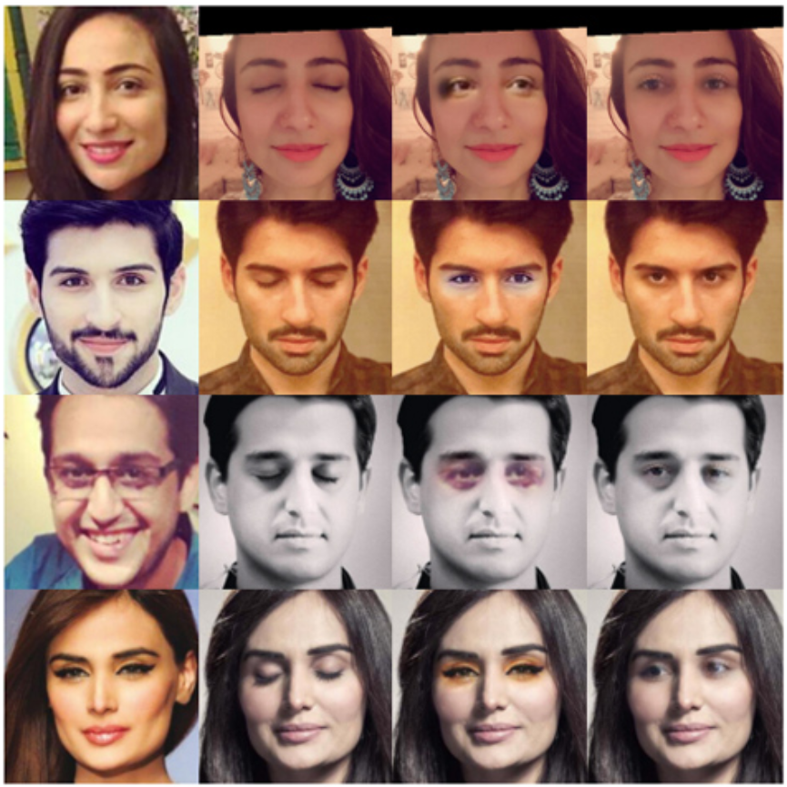
심 봉사도 눈 뜨게 한다는!
깜짝 !
<0> . <0>
Facebook real eye opener
눈 감은 사진들
ㅡ . ㅡ

Slide 35
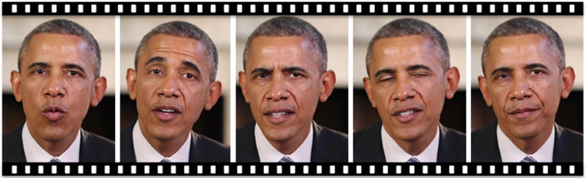
GAN을 이용해 만든 가짜 연설영상

Slide 36
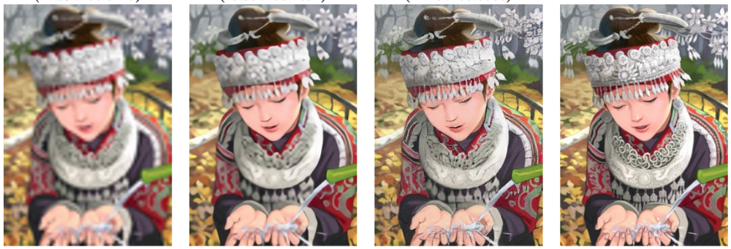
GAN을 이용한 사진 화질 개선

Slide 37
GAN으로 사람 옷 입히기 구현
The Conditional Analogy GAN: Swapping Fashion Articles on People Images
어떤 거 구현???

Slide 38
일단 살펴볼 논문들

Slide 39
DCGAN
EBGAN
적당히 골라서!
BEGAN
Progressive GAN
CGAN
ACGAN
Transparent latent GAN
The Conditional Analogy GAN: Swapping Fashion Articles on People Images
PairedCycleGAN: Asymmetric Style Transfer for Applying and Removing Makeup
Be Your Own Prada: Fashion Synthesis with Structural Coherence
.
.
.

Slide 40
구체적인 계획

Slide 41
5주 계획
1~2주 : 논문 보면서 데이터셋 확보, 시험 구현
3주 : 시험 구현
4~5주 : 코드 완성

Slide 42
-END & 방학-

